Slide 1

PLAN VAN INZET 23-24
Engineering & Mechatronica

Slide 2

Inhoudsopgave
ENGINEERING & MECHATRONICA
Leeswijzer en Toelichting
Lessentabellen groepen
Verdeling SLB taken / uren
Verdeling Examinering
Verdeling Keuzedelen en Projecten
Jaartaak per docent
Taken Projecteigenaar + Projectbegeleider

Slide 3
1. Leeswijzer en Toelichting
Engineering & Mechatronica
1.

Slide 4
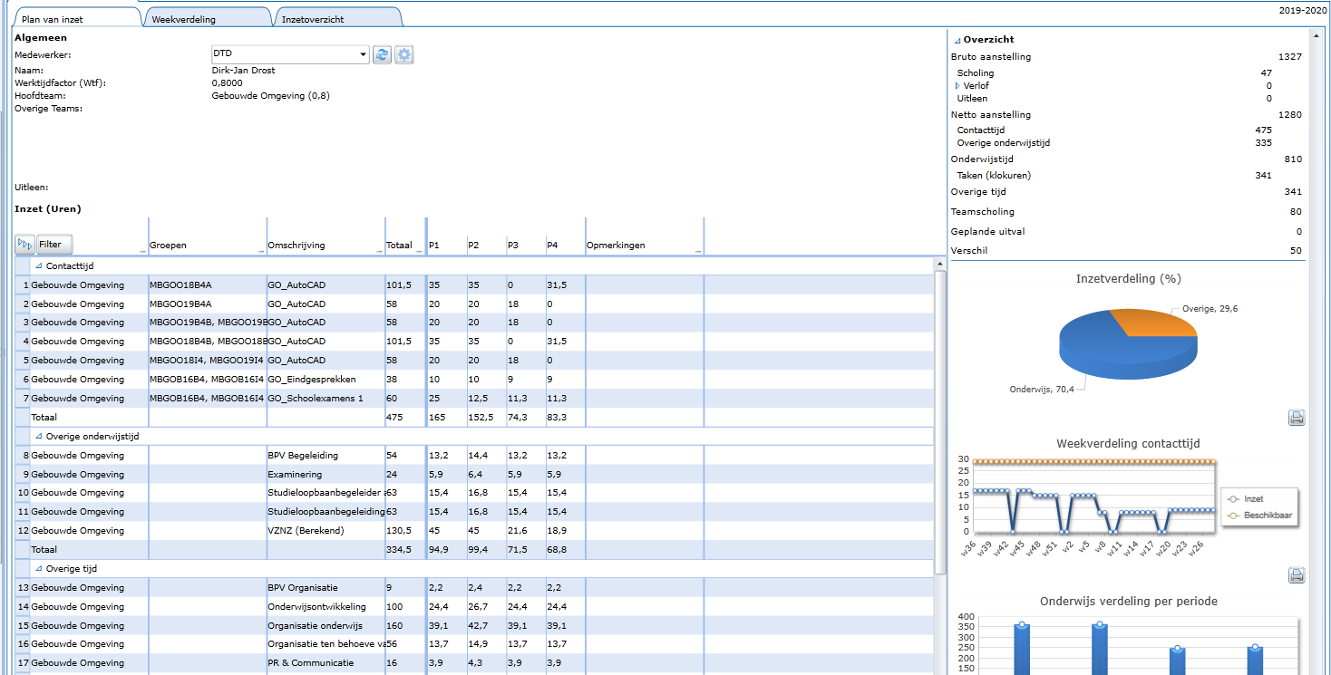
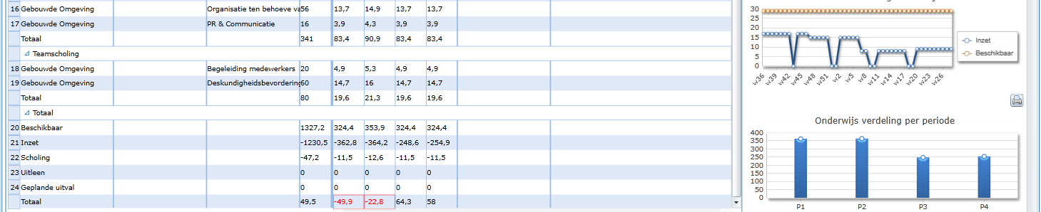
Leeswijzer Jaartaakoverzicht (1 van 2)
Uitleg Jaartaak
> Contacttijd
Hier staan al je lesactiviteiten per periode weergegeven.
> Overige onderwijstijd Hier staan de activiteiten die geen lessen zijn, maar wel contact met studenten bevat.
Ook staat hier je totale Voorbereiding Nazorg per periode en het jaar.
> Overige tijd Hier staan diverse niet contacttijd gebonden taken. Op de volgende slides staat per onderdeel een toelichting wat de taak / klus inhoudt.
> Teamscholing Hier staat je berekende uren voor deskundigheidsbevordering op basis van je aantalling (FTE). Bij sommige staat hier ook benoemd dat ze nieuwe collega’s begeleiden.

Slide 5
Leeswijzer Jaartaakoverzicht (2 van 2)
Uitleg Jaartaak
> Totaal Hier vind je de totale inzet per periode en het jaar. Hier kun je terug zien hoe je inzet over het jaar is verdeeld. Vrijwel overal zie je een grotere inzet in periode 1 en 2. En een lagere inzet in periode 3 en 4. Dan zijn er meer groepen op BPV.
Staat er een positief getal, dan betekent dit dat je meer ingezet kunt worden. Een negatief getal is teveel ingezet.
Een waarde van + 40 tot -40 is acceptabel omdat alle urenberekening in de praktijk anders uitpakken per persoon

Slide 6
Toelichting Uren per post / taak (1 van 2)
Post Xedule | Omschrijving inhoud van taak / klus
Begeleiding medewerkers | Het begeleiden en coachen van nieuwe medewerkers als buddy of werkplekbegeleider. Deze uren worden uiteindelijke gerekend als scholingsuren (het geven van scholing)
BPV Begeleiding | Het afleggen van BPV bezoeken, het betreft hier de contacttijd en niet de reistijd. Een BPV bezoek wat ook een examenbezoek is, is vermeld onder de post examinering. Voor een BPV bezoek wordt ook VZNZ gerekend, deze is hierin meegenomen en niet bij de post VZNZ. In de kaderstelling vanuit de sector is er per niveau en leerweg een richting voor het aantal uur per student.
BPV Organisatie | Het regelen van stageplaatsen bij bedrijven. Vaak is dit belegd bij 1 coördinator voor de lagere leerjaren. Het afleggen van de reistijd naar een BPV bedrijf. Per bezoek is dit 30 minuten voor retour. Het afleggen van de reistijd naar een BPV bedrijf. Per examen bezoek is dit 60 minuten voor retour.
Deskundigheidsbevordering / teamscholing | Berekend op basis van aanstelling Is overdraagbaar tussen medewerkers De docentenstages van de inspiratieweek vallen hier ook onder. Standaard zijn er bij iedere medewerker 3 scholingsdagen van het Domein, en 3 Visiemiddagen opgenomen.
Examinering | Valt onder contacttijd, het zijn dus niet de examenvergaderingen of de organisatie van examens Afnemen examens Nederlands 250 uur * 1 fte De afname beroepsgerichte examens buiten lestijden. De afname van keuzedelen examens buiten lestijden.
Leermiddelen onderhoud | Onderhouden werkplaats Machine onderhoud NB Alleen te gebruiken voor instructeurs.
Onderwijsontwikkeling | Inzet subsidie trajecten Onderhoud en ontwikkelen keuzedelen Projecteigenaren Projecten Ontwikkelen nieuwe opleiding / crebo Internationale Erasmus+ projecten
Ontwikkeling personeel | Een startende medewerker ontvangt extra VZNZ. Afhankelijk van zij instroom of instroom van andere school is dit 5% of 2,5% van de aanstelling.
Uitleg Jaartaak
> Beschrijving posten
Hiernaast zie je per Xedule / Jaartaakpost een afbakening en beschrijving van de inhoud van de taken.
>Toelichting SLB/BPV
Deze uren zijn gebaseerd op de normbedragen van de sector per leerweg en niveau. Aangevuld met de teamafspraken over de verdeling van de uren tussen de leerjaren.
Voor het gehele domein is 2,08 fte beschikbaar voor BPV bezoeken en SLB administratie en contacttijd.

Slide 7
Toelichting Uren per post / taak (2 van 2)
Post Xedule | Omschrijving inhoud van taak / klus
Organisatie onderwijs | Hieronder de mogelijke taken die binnen een team vallen. Dit is sterk afhankelijk van team, organisatie, onderlinge verdeling en clustering van taken. Coördinerende taken voor het opleidingsteam en/of domein / sector. Roostercontactpersonen Boekenlijsten Acquisitie externe projecten Toetsconstructie / vaststelling examens Intake en kennismaking Bestellingen materiaal (door instructeur) Skills wedstrijden
Organisatie ten behoeve van team / de sector | Teamvergaderingen Examenvergaderingen Studentenbesprekingen Extra uren voor werkzaamheden in Voortgangsweek (naar rato van aanstelling 12u/week bij 1 fte aanstelling)
PR & Communicatie | Open dagen, iedereen wordt gecompenseerd in tijd voor avond openstelling en zaterdag openstelling Voorlichtingsavonden
Reken - / Taalcoach | Niet van toepassing
Studieloopbaanbegeleider administratie | SLB werk wat geen direct contact met studenten bevat. Denk hierbij aan: 2e lijns zorg contact Administratie Contact verzuimconsulent Studentenbespreking voorbereiden
Studieloopbaanbegeleiding | Reguliere SLB gesprekken Incidentele SLB gesprekken
Uitleg Jaartaak
> Beschrijving posten
Hiernaast zie je per Xedule / Jaartaakpost een afbakening en beschrijving van de inhoud van de taken.
>Toelichting SLB/BPV
Deze uren zijn gebaseerd op de normbedragen van de sector per leerweg en niveau. Aangevuld met de teamafspraken over de verdeling van de uren tussen de leerjaren.
Voor het gehele domein is 2,08 fte beschikbaar voor BPV bezoeken en SLB administratie en contacttijd.

Slide 8
2. Lessentabellen per groep
Engineering & Mechatronica
2.

Slide 9
Lessentabellen Engineering & Mechatronica
LEERJAAR 1
LPEMO23K4A1 / A2
LPEMO23K4B1 / B2
Toelichting lessentabellen
Opmerking
> Robitica en Elektro praktijk wordt parallel gegeven aan ½ groepen.
> Project wordt aan alle groepen tegelijk gegeven met meerdere docenten.
Docent wisseling per periode
> De vetgedrukte 3-lettercodes geeft aan dat er tov de vorige periode een docentwissel is.
Urenverschil tov Jaartaak
> In je persoonlijk jaartaakoverzicht kan er een ander aantal uur staan voor een vak op jaarbasis. Dit komt doordat in he persoonlijk overzicht er een correctie is geweest voor vakantie uitval en vrije dagen.

Slide 10
Lessentabellen Engineering & Mechatronica
LEERJAAR 2
LPEMO22K4A1 / A2
LPEMO22K4B1 / B2
Toelichting lessentabellen
Opmerking
> Project wordt aan alle groepen tegelijk gegeven met meerdere docenten.
Docent wisseling per periode
> De vetgedrukte 3-lettercodes geeft aan dat er tov de vorige periode een docentwissel is.
Urenverschil tov Jaartaak
> In je persoonlijk jaartaakoverzicht kan er een ander aantal uur staan voor een vak op jaarbasis. Dit komt doordat in he persoonlijk overzicht er een correctie is geweest voor vakantie uitval en vrije dagen.

Slide 11
Lessentabellen Engineering & Mechatronica
LEERJAAR 3
LPEMO21K3M
Toelichting lessentabellen
Opmerking
> Bijna alle lessen zijn in combinatie met de LPEMO21K4M (niveau 4 Mechatronica)
> Door zeer kleine aantal niveau 3 studenten zijn de vakken die ze gescheiden hebben tegelijk geroosterd met 4e jaars studenten. De inhoud is anders, maar wel gecombineerd. Ze kunnen dan ook ingezet worden om productie uit te voeren onder begeleiding van 4e jaars studenten.
Docent wisseling per periode
> De vetgedrukte 3-lettercodes geeft aan dat er tov de vorige periode een docentwissel is.
Urenverschil tov Jaartaak
> In je persoonlijk jaartaakoverzicht kan er een ander aantal uur staan voor een vak op jaarbasis. Dit komt doordat in he persoonlijk overzicht er een correctie is geweest voor vakantie uitval en vrije dagen.

Slide 12
Lessentabellen Engineering & Mechatronica
LEERJAAR 3
LPEMO21K4M
Toelichting lessentabellen
Opmerking
> Bijna alle lessen zijn in combinatie met de LPEMO21K4M (niveau 4 Mechatronica)
> Macketon project is samen met de niveau 3e jaars Engineering.
Docent wisseling per periode
> De vetgedrukte 3-lettercodes geeft aan dat er tov de vorige periode een docentwissel is.
Urenverschil tov Jaartaak
> In je persoonlijk jaartaakoverzicht kan er een ander aantal uur staan voor een vak op jaarbasis. Dit komt doordat in he persoonlijk overzicht er een correctie is geweest voor vakantie uitval en vrije dagen.

Slide 13
Lessentabellen Engineering & Mechatronica
LEERJAAR 3
LPEMO21K4S
LPEMO21K4E
LPEMO21K4W
Toelichting lessentabellen
Opmerking
> AD project is gecombineerd met 3e jaars Mechatronica niveau 4.
> Per uitstroomrichting is er 6 klokuur les specifiek voor die uitstroomrichting.
> Besturingstechniek is voor de 21K4W gecombineerd met de 20K4W (niet af te lezen in dit overzicht)
Docent wisseling per periode
> De vetgedrukte 3-lettercodes geeft aan dat er tov de vorige periode een docentwissel is.
Urenverschil tov Jaartaak
> In je persoonlijk jaartaakoverzicht kan er een ander aantal uur staan voor een vak op jaarbasis. Dit komt doordat in he persoonlijk overzicht er een correctie is geweest voor vakantie uitval en vrije dagen.

Slide 14
Lessentabellen Engineering & Mechatronica
LEERJAAR 4
LPEMO20K4S
LPEMO20K4E
LPEMO20K4W
Toelichting lessentabellen
Opmerking
> AD project is gecombineerd met 3e jaars Mechatronica niveau 4.
> Per uitstroomrichting is er 6 klokuur les specifiek voor die uitstroomrichting.
> Besturingstechniek is voor de 21K4W gecombineerd met de 20K4W (niet af te lezen in dit overzicht)
Docent wisseling per periode
> De vetgedrukte 3-lettercodes geeft aan dat er tov de vorige periode een docentwissel is.
Urenverschil tov Jaartaak
> In je persoonlijk jaartaakoverzicht kan er een ander aantal uur staan voor een vak op jaarbasis. Dit komt doordat in he persoonlijk overzicht er een correctie is geweest voor vakantie uitval en vrije dagen.

Slide 15
3. Verdeling SLB taken / uren
Engineering & Mechatronica
3.

Slide 16
Verdeling SLB / BPV Engineering & Mechatronica
Toelichting Verdeling SLB/BPV
> Budget
Het budget is gebaseerd op de normbedragen van de sector voor SLB/BPV per student
> Verdeling SLB
Als team hebben jullie met percentages de inzet verdeeld over de leerjaren.
>Verdeling BPV
De BPV in leerjaar 1 en 2 wordt uitgevoerd door Bouwmensen.

Slide 17
Verdeling SLB / BPV Engineering & Mechatronica
Toelichting Verdeling SLB/BPV
> Budget
Het budget is gebaseerd op de normbedragen van de sector voor SLB/BPV per student
> Verdeling SLB
Als team hebben jullie met percentages de inzet verdeeld over de leerjaren.
>Verdeling BPV
De BPV in leerjaar 1 en 2 wordt uitgevoerd door Bouwmensen.

Slide 18
4. Verdeling Examinering
Engineering & Mechatronica
4.

Slide 19
Examinering Beroepsgericht Engineering & Mechatronica
Toelichting Uren Examinering
> Budget
Constructie examens 3,0 u/student
Vaststeling examens 1,0 u/student
Afnamen PvB 7,5 u/student

Slide 20
5. Verdeling Keuzedelen en Projecten
Engineering & Mechatronica
5.

Slide 21
Eigenaren / Examens Keuzedelen Engineering & Mechatronica
Toelichting
> Budget examinering:
Het budget is gebaseerd op de reguliere VZNZ van de lessen + per student 30 / 60 of 90 minuten examentijd afhankelijk van de examenvorm
Als er bij een keuzedeel geen getal staat, is het keuzedeel niet geprogrammeerd in dit schooljaar.

Slide 22
Eigenaren Projecten Engineering & Mechatronica
Toelichting
> Projecteigenaren
Volgens vastgestelde inhoud en taakomschrijving van de rol van Projectbegeleider. (zie bijlage)
P08 van Smart Elektro project is het project nog niet bepaald en daarmee de eigenaar niet vastgesteld.

Slide 23
6. Jaartaak per docent
Engineering & Mechatronica
6.

Slide 24
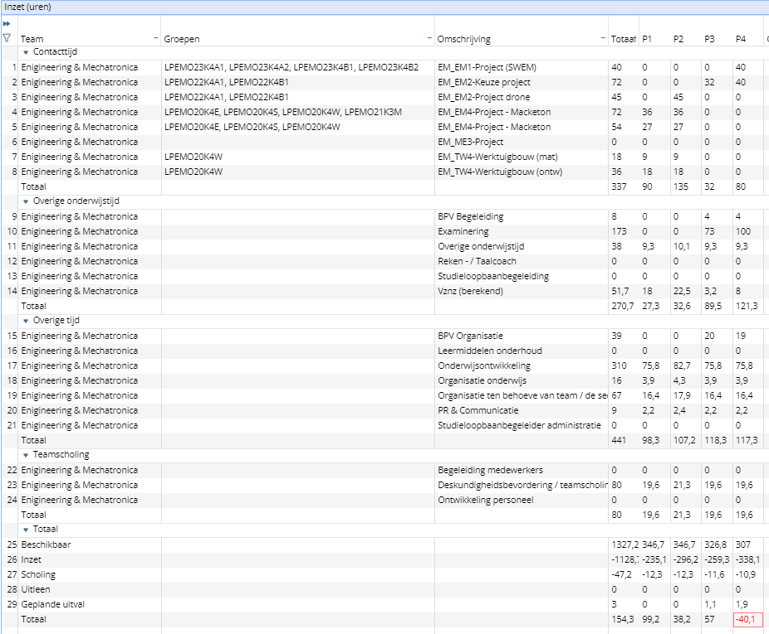
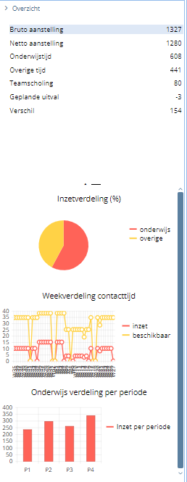
Docent overzicht Engineering & Mechatronica
BJM (0,8)
Saldo:
+ 154 uur
Toelichting Specifieke taken
> BPV Begeleiding / Organisate
LPEMO21K3M
> SLB Begeleiding / Administratie
Geen
>Overige onderwijstijd
Cursus Hoogwerker (? uur)
>Onderwijsontwikkeling
Projecteigenaar (144 uur)
- LJ1: Drone
- LJ 2: Drone, Elektromotor, Bovenloopkraan
Internationalisering Sector (166 uur)
>Organisatie tbv Team
Domein overleg (1x / 2wk)
SWEM overleggen (1x / 2wk)
vakgroep Werktuigbouw en Mechatronica (1x / 3wk)
>Organisatie onderwijs
Studentenbesprekingen (4 x 4 uur)
Afspraken over vrije dagen per periode:
Met Martin en leidinggevende is afgesproken dat zijn vrije dagen verschillend zijn in P1 en P2 ten opzichte van P3 en P4.

Slide 25
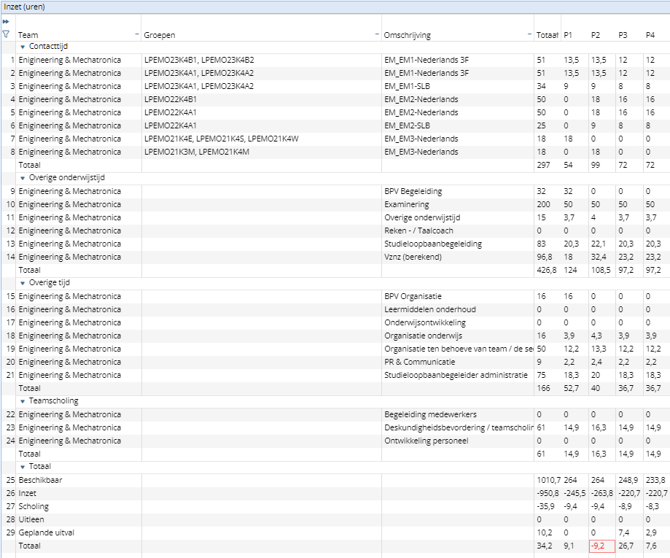
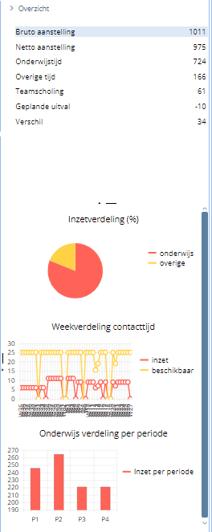
Docent overzicht Engineering & Mechatronica
DME (0,609)
Saldo:
+ 34 uur
Toelichting Specifieke taken
> BPV Begeleiding / Organisatie
LPEMO23K4B
LPEMO22K4B
> SLB Begeleiding / Administratie
LPEMO23K4B
LPEMO22K4B
>Examinering
200 uur op jaarbasis voor Examens Nederlands over de sector heen in samenwerking met de vakcollega’s
>Organisatie tbv Team
Domein overleg (1x / 2wk)
SWEM overleggen (1x / 2wk)
vakgroep Nederlands
>Overige onderwijstijd
Lesactiviteien in de voortgangsweken
>PR
Open dag (9 uur)
>Organisatie onderwijs
Studentenbesprekingen (4 x 4 uur)

Slide 26
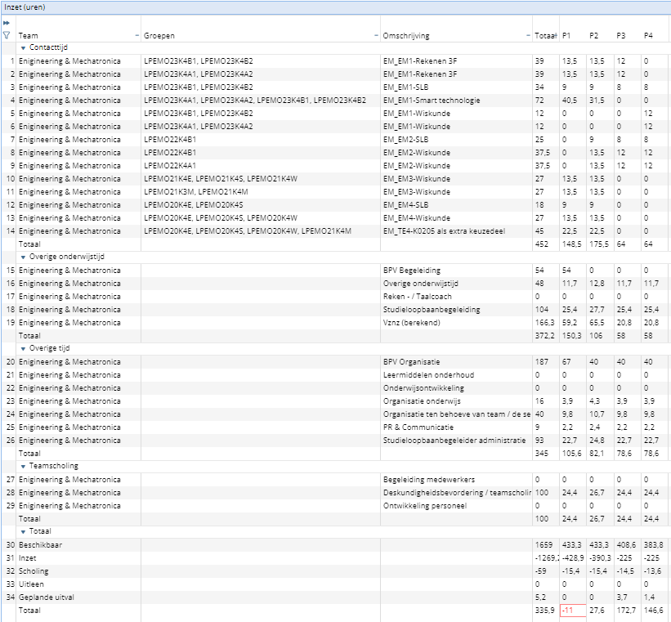
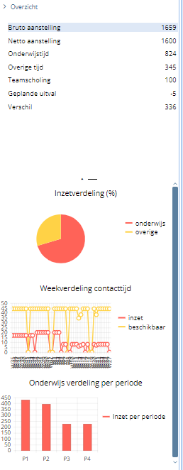
Docent overzicht Engineering & Mechatronica
SRB (1,0)
Saldo:
+ 336 uur
Toelichting Specifieke taken
> BPV Begeleiding / Organisatie
LPEMO23K4A
LPEMO22K4A
160 uur BPV Coordinatie en Werving
> SLB Begeleiding / Administratie
LPEMO23K4A
LPEMO22K4A
>Organisatie tbv Team
Domein overleg (1x / 2wk)
SWEM overleggen (1x / 2wk)
>Overige onderwijstijd
Lesactiviteien in de voortgangsweken
>PR
Open dag (9 uur)
>Organisatie onderwijs
Studentenbesprekingen (4 x 4 uur)

Slide 27
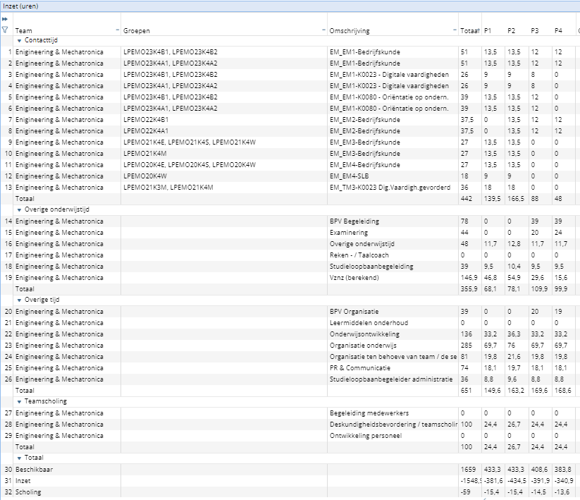
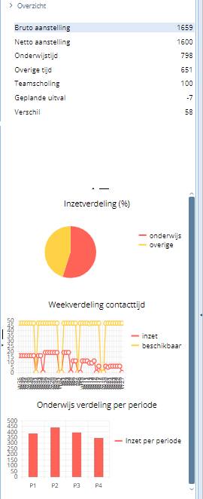
Docent overzicht Engineering & Mechatronica
TSS (1,0)
Saldo:
+ 58 uur
Toelichting Specifieke taken
> BPV Begeleiding / Organisatie
LPEMO20K4W
LPEMO19K4C / D / E + LPEMO18K4C
> SLB Begeleiding / Administratie
LPEMO20K4W
LPEMO19K4C / D / E + LPEMO18K4C
>Examinering
Afnemen keuzedeel examens (44 uur)
Overige onderwijstijd
Lesactiviteien in de voortgangsweken
>Onderwijsontwikkeling
Onderhoud keuzedelen (40 uur)
Technisch Leidinggevende les en ontwikkelen (96 uur)
>Organisatie onderwijs
Intake (6 uur)
Vaststelling Examens (63 uur)
Vakgroepcoordinator (200 uur)
Studentenbesprekingen (4 x 4 uur)
>Organisatie tbv Team
Domein overleg (1x / 2wk)
SWEM overleggen (1x / 2wk)
vakgroep Smart Elektro, Werktuigbouw en Mechatronica (1x / 3wk)
>PR
Open dag (9 uur)
Voorlichtingen (45 uur) Meeloopdagen (20 uur)

Slide 28
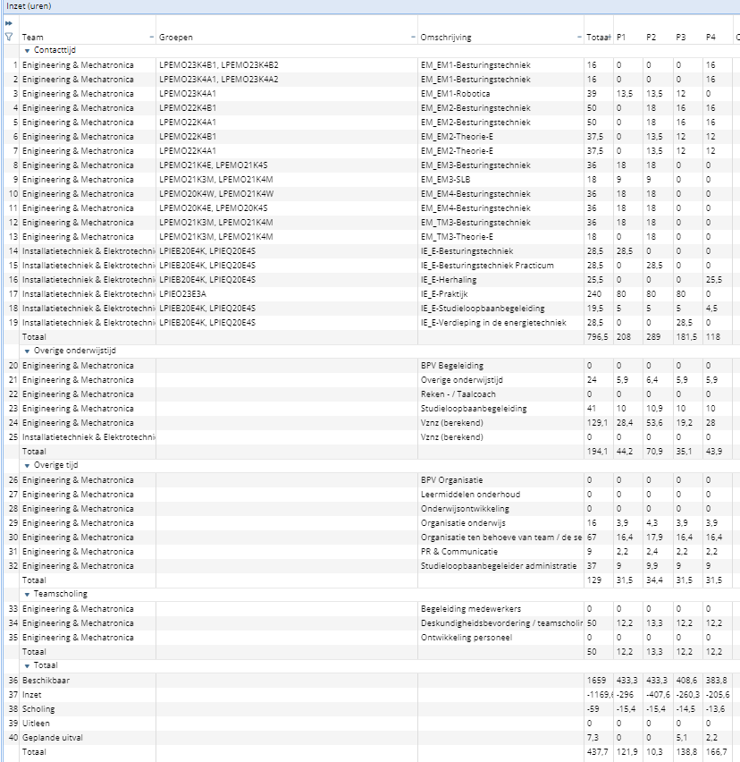
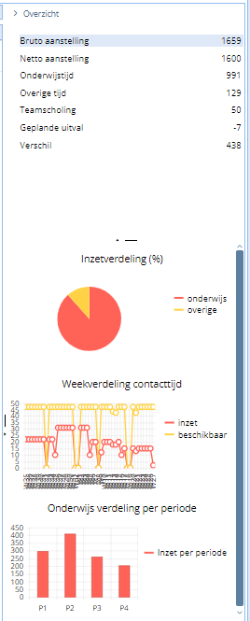
Docent overzicht Engineering & Mechatronica
GNA (0,5)
Andere 0.5 fte aanstelling is bij domein Elektro
Onderstaand overzicht is daardoor niet volledig.
Saldo:
+ 438 uur + 370,5 Elektro = 808,5 uur
Bij 0.5 fte is de maximale inzet 800 uur.
Saldo Engineering is -8,5
Toelichting Specifieke taken
> BPV Begeleiding / Organisatie
Geen
> SLB Begeleiding / Administratie
LPEMO21K4M
LPEMO21K3M
>Examinering
geen
Overige onderwijstijd
Lesactiviteien in de voortgangsweken
>Onderwijsontwikkeling
>Organisatie onderwijs
Studentenbesprekingen (4 x 4 uur)
>Organisatie tbv Team
Domein overleg (1x / 2wk)
SWEM overleggen (1x / 2wk)
vakgroep Smart Elektro en Mechatronica (1x / 3wk)
>PR
Open dag (9 uur)
LLO cursus oktober / november (? Uur)
Domein Elektro TOTAAL LES
-370,5

Slide 29
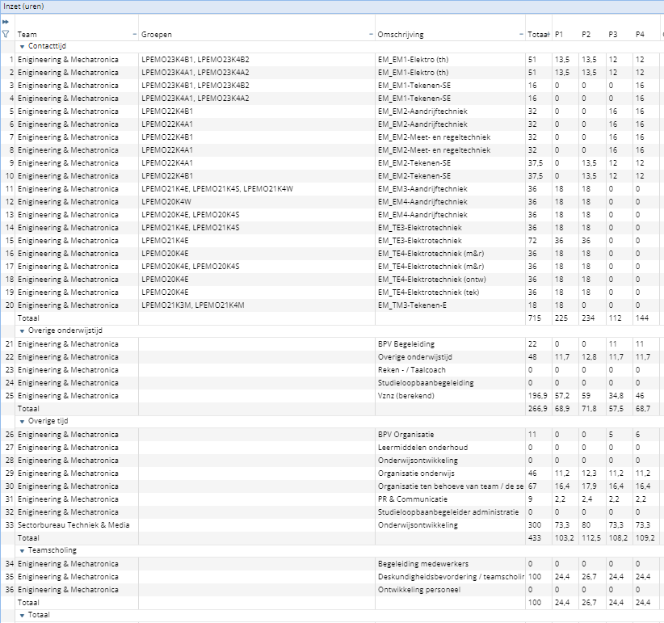
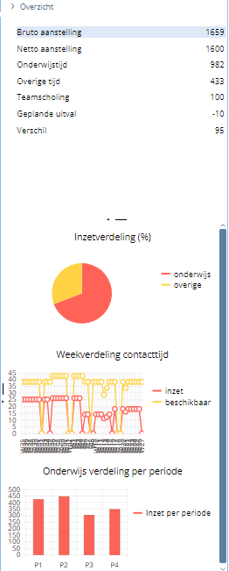
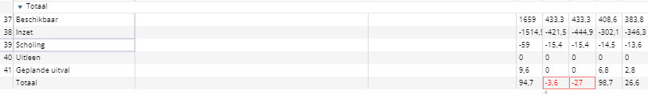
Docent overzicht Engineering & Mechatronica
PJL (1,0)
Waarvan 0.2 als docent onderzoeker Practoraat
Saldo:
+ 95 uur
Toelichting Specifieke taken
> BPV Begeleiding / Organisatie
LPEMO21K4E
> SLB Begeleiding / Administratie
geen
>Examinering
geen
Overige onderwijstijd
Lesactiviteien in de voortgangsweken
>Onderwijsontwikkeling
Docent onderzoeker Practoraat (300 uur)
>Organisatie onderwijs
Vaststelling Examens (30 uur)
Studentenbesprekingen (4 x 4 uur)
>Organisatie tbv Team
Domein overleg (1x / 2wk)
SWEM overleggen (1x / 2wk)
vakgroep Smart Elektro en Mechatronica (1x / 3wk)
>PR
Open dag (9 uur)

Slide 30
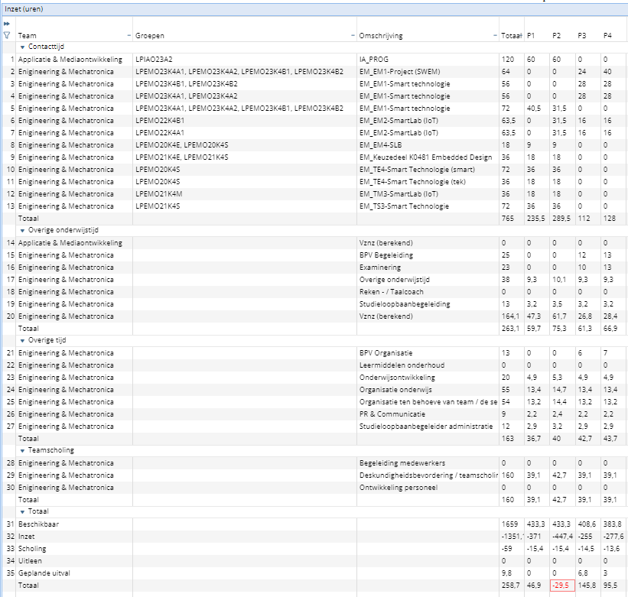
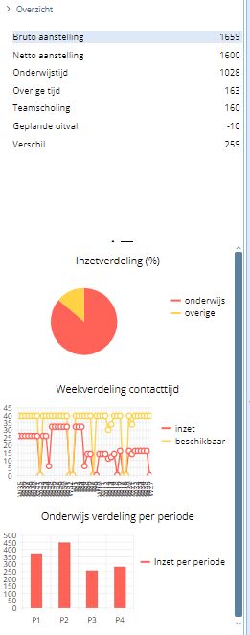
Docent overzicht Engineering & Mechatronica
KMB (0,8)
Andere 0.2 fte aanstelling is bij domein Software Develloper
Onderstaand overzicht is daardoor niet volledig.
Saldo:
+ 259 uur + 120 uur SD = 379 uur
Bij 0.2 fte is de maximale inzet SD 320 uur
Bij 0.8 fte is de maximale inzet EM 1280 uur.
Saldo Engineering is +59 uur
Toelichting Specifieke taken
> BPV Begeleiding / Organisatie
LPEMO20K4S / LPEMO18K4DE
> SLB Begeleiding / Administratie
LPEMO20K4S / LPEMO18K4DE
>Examinering
geen
Overige onderwijstijd
Lesactiviteien in de voortgangsweken
>Onderwijsontwikkeling
Onderhoud keuzedelen (20 uur)
>Organisatie onderwijs
Vaststelling Examens (39 uur)
Studentenbesprekingen (4 x 4 uur)
>Organisatie tbv Team
Domein overleg (1x / 2wk)
SWEM overleggen (1x / 2wk)
vakgroep Smart Elektro (1x / 3wk)
>PR
Open dag (9 uur)
Domein Software Developper TOTAAL LES
-120

Slide 31
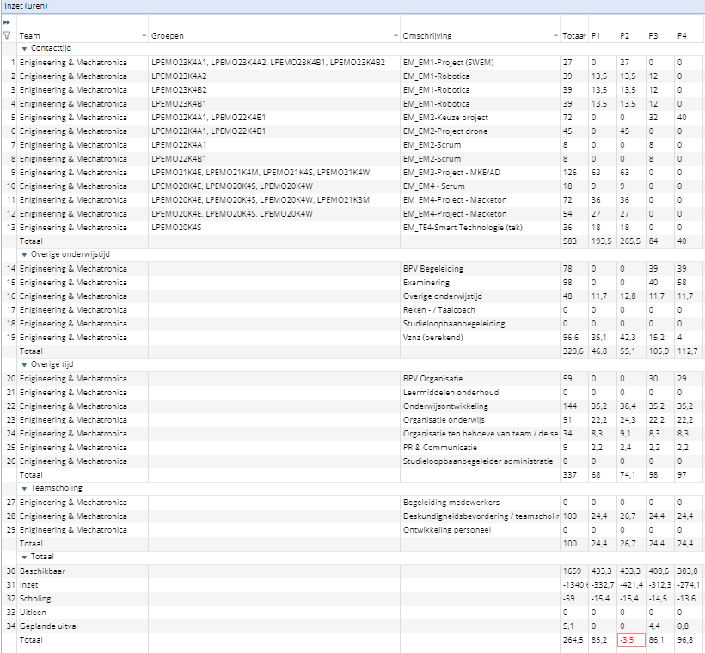
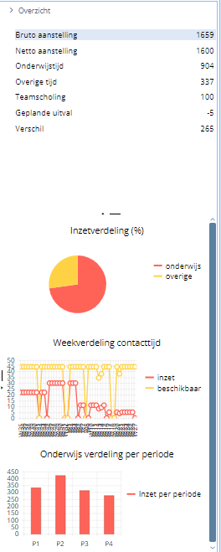
Docent overzicht Engineering & Mechatronica
KMV (1,0)
Saldo:
+ 265 uur
Toelichting Specifieke taken
> BPV Begeleiding / Organisatie
LPEMO21K4S / LPEMO21K4M
> SLB Begeleiding / Administratie
geen
>Examinering
Beroepsgericht 98 uur
Overige onderwijstijd
Lesactiviteien in de voortgangsweken
>Onderwijsontwikkeling
Projecteigenaar (144 uur)
- LJ 2: Domotica
- LJ4: Macketon
>Organisatie onderwijs
Vaststelling Examens (75 uur)
Studentenbesprekingen (4 x 4 uur)
>Organisatie tbv Team
Domein overleg (1x / 2wk)
SWEM overleggen (1x / 2wk)
vakgroep Smart Elektro (1x / 3wk)
>PR
Open dag (9 uur)

Slide 32
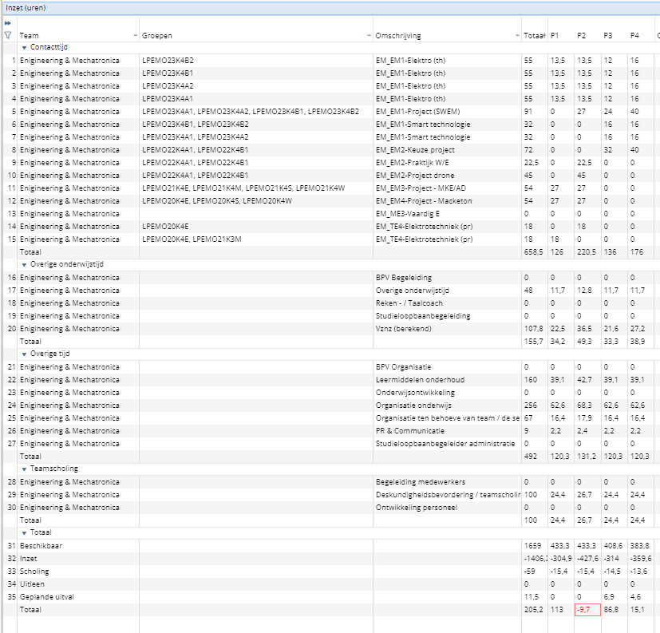
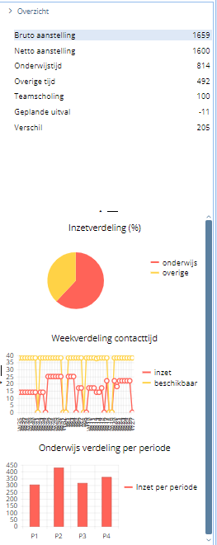
Docent overzicht Engineering & Mechatronica
KTR (1,0)
Saldo:
+ 205 uur
Toelichting Specifieke taken
> BPV Begeleiding / Organisatie
Geen
> SLB Begeleiding / Administratie
Geen
>Examinering
Geen
Leermiddelen onderhoud
Onderhoud werkplaats en Machines (160 uur)
Overige onderwijstijd
Lesactiviteien in de voortgangsweken
>Onderwijsontwikkeling
geen
>Organisatie onderwijs
Bestellingen (240 uur)
Studentenbesprekingen (4 x 4 uur)
>Organisatie tbv Team
Domein overleg (1x / 2wk)
SWEM overleggen (1x / 2wk)
vakgroep Mechatronica en Smart Elektro (1x / 3wk)
>PR
Open dag (9 uur)

Slide 33
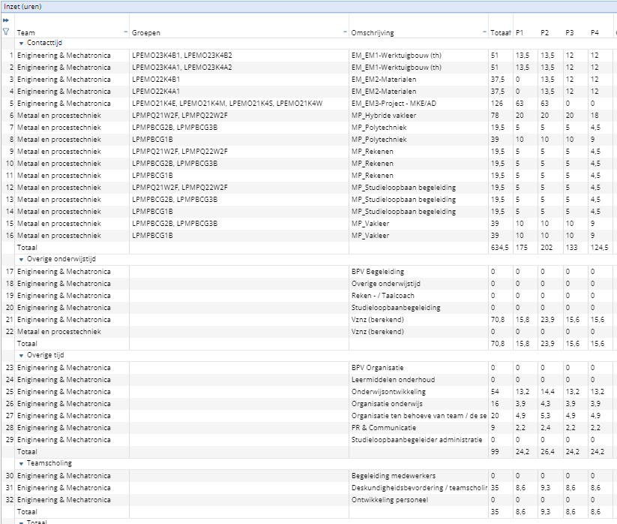
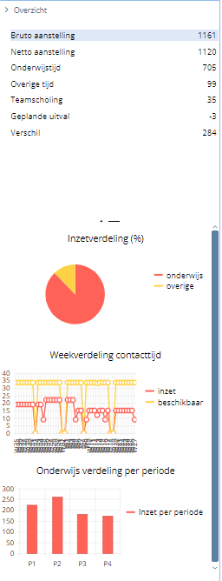
Docent overzicht Engineering & Mechatronica
JLV (0,35)
Andere 0.35 fte aanstelling is bij domein Metaal & Proces
Onderstaand overzicht is daardoor niet volledig.
Saldo:
+ 284 uur + 331,5 uur MP = 615,5 uur
Bij 0.35 fte is de maximale inzet MP 560 uur
Bij 0.35 fte is de maximale inzet EM 560 uur.
Saldo Engineering is +55 uur
Toelichting Specifieke taken
> BPV Begeleiding / Organisatie
Geen
> SLB Begeleiding / Administratie
Geen
>Examinering
Beroepsgericht 98 uur
Overige onderwijstijd
Lesactiviteien in de voortgangsweken
>Onderwijsontwikkeling
Projecteigenaar (54 uur)
- LJ 3: AD Project
>Organisatie onderwijs
Studentenbesprekingen (4 x 4 uur)
>Organisatie tbv Team
Domein overleg (1x / 2wk)
>PR
Open dag (9 uur)
Domein Metaal & Proces TOTAAL LES
-331,5

Slide 34
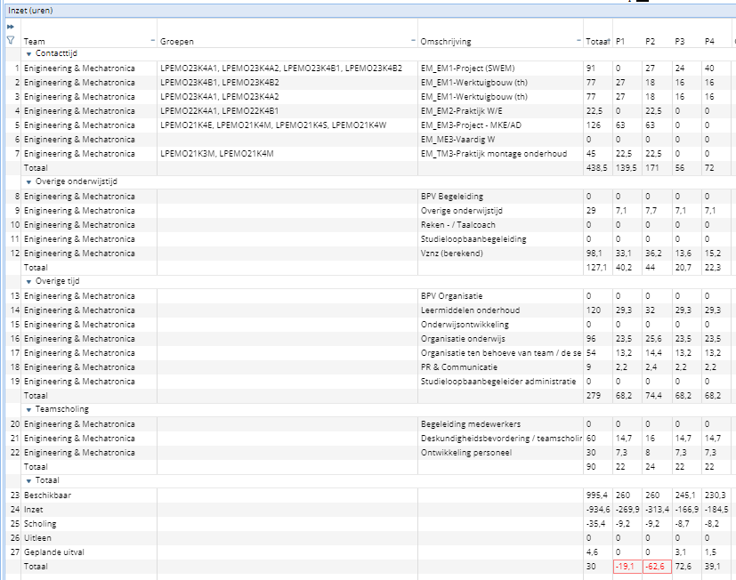
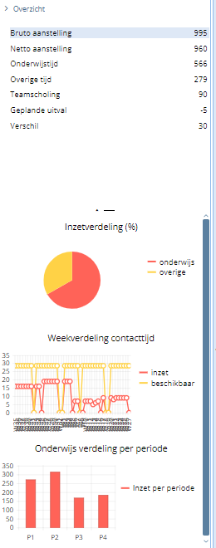
Docent overzicht Engineering & Mechatronica
GEF (0,6)
Saldo:
+ 30 uur
Toelichting Specifieke taken
> BPV Begeleiding / Organisatie
Geen
> SLB Begeleiding / Administratie
Geen
>Examinering
Geen
Leermiddelen onderhoud
Onderhoud werkplaats en Machines (120 uur)
Overige onderwijstijd
Lesactiviteiten in de voortgangsweken
>Ontwikkeling personeel
Reductie lestijd 2,5% volgens CAO
>Organisatie onderwijs
Bestellingen (80 uur)
Studentenbesprekingen (4 x 4 uur)
>Organisatie tbv Team
Domein overleg (1x / 2wk)
SWEM overleggen (1x / 2wk)
vakgroep Werktuigbouw (1x / 3wk)
>PR
Open dag (9 uur)

Slide 35
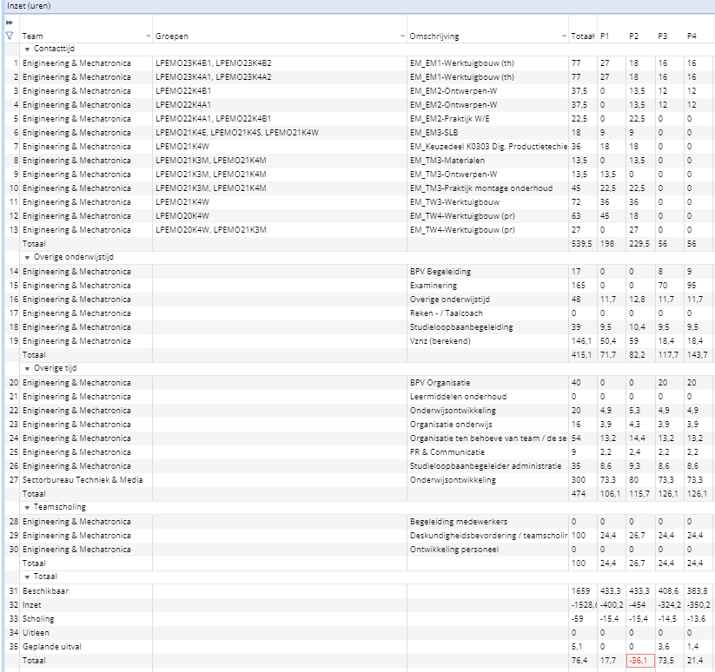
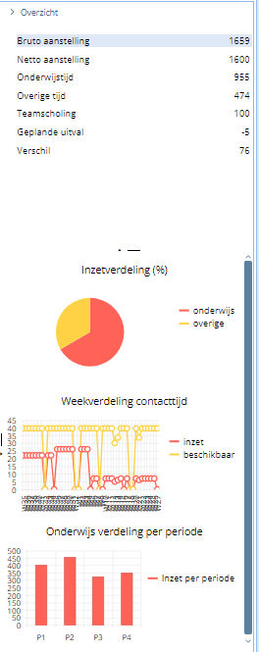
Docent overzicht Engineering & Mechatronica
IIO (1,0)
Waarvan 0.2 als docent onderzoeker Practoraat
Saldo:
+ 76 uur
Toelichting Specifieke taken
> BPV Begeleiding / Organisatie
LEMO21K4W
> SLB Begeleiding / Administratie
LEMO21K4W / LEMO21K4S / LEMO21K4E
>Examinering
Beroepsgericht (158 uur)
Keuzedelen ( 8 uur)
Overige onderwijstijd
Lesactiviteien in de voortgangsweken
>Onderwijsontwikkeling
Docent onderzoeker Practoraat (300 uur)
Onderhoud keuzedelen (20 uur)
>Organisatie onderwijs
Studentenbesprekingen (4 x 4 uur)
>Organisatie tbv Team
Domein overleg (1x / 2wk)
SWEM overleggen (1x / 2wk)
vakgroep Werktuigbouw (1x / 3wk)
>PR
Open dag (9 uur)

Slide 36
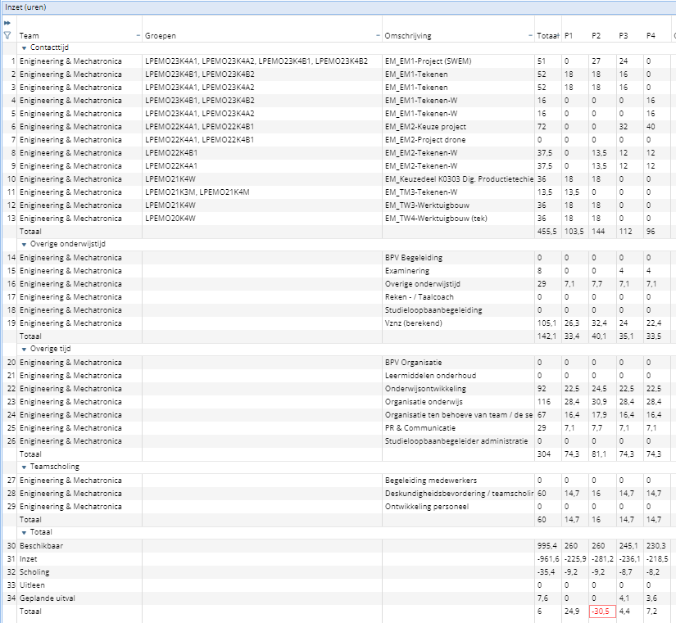
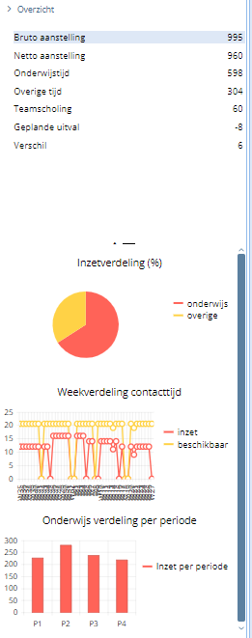
Docent overzicht Engineering & Mechatronica
ZVD (0,6)
Saldo:
+ 6 uur
Toelichting Specifieke taken
> BPV Begeleiding / Organisatie
Geen
> SLB Begeleiding / Administratie
Geen
>Examinering
Keuzedelen ( 8 uur)
Overige onderwijstijd
Lesactiviteien in de voortgangsweken
>Onderwijsontwikkeling
Onderhoud keuzedelen (20 uur)
Projecteigenaar (144 uur)
- LJ 1: Buitenlamp, Lenspomp
>Organisatie onderwijs
Studentenbesprekingen (4 x 4 uur)
Ontwerplab (100 uur)
>Organisatie tbv Team
Domein overleg (1x / 2wk)
SWEM overleggen (1x / 2wk)
vakgroep Werktuigbouw en Mechatronica (1x / 3wk)
>PR
Open dag (9 uur)
Meeloopdagen (20 uur)

Slide 37
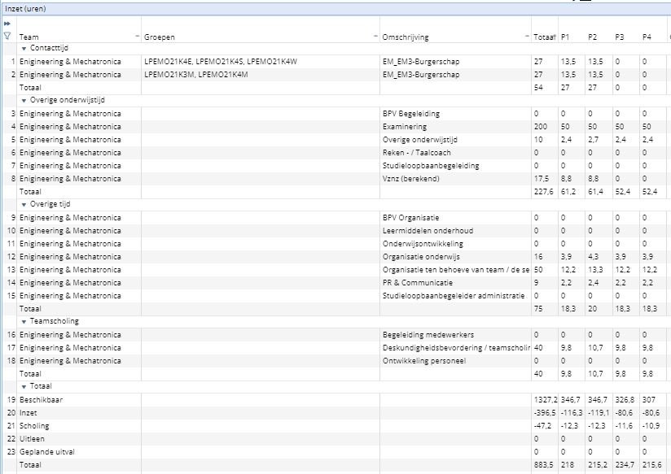
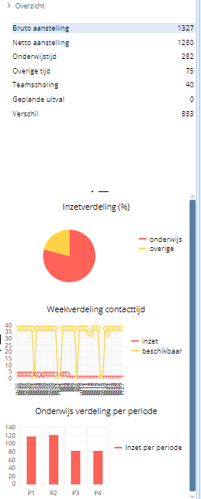
Docent overzicht Engineering & Mechatronica
SAB (0,3)
Andere 0,5 fte aanstelling is bij domein Installatie
Onderstaand overzicht is daardoor niet volledig.
Saldo:
+ 883 uur (zonder les bij IN)
Bij 0.5 fte is de maximale inzet IE 800 uur
Bij 0.3 fte is de maximale inzet EM 480 uur.
Saldo Engineering is +83 uur
Toelichting Specifieke taken
> BPV Begeleiding / Organisatie
Geen
> SLB Begeleiding / Administratie
Geen
>Examinering
200 uur op jaarbasis voor Examens Nederlands over de sector heen in samenwerking met de vakcollega’s
>Organisatie tbv Team
Domein overleg (1x / 2wk)
SWEM overleggen (1x / 2wk)
vakgroep Nederlands
>Overige onderwijstijd
Lesactiviteien in de voortgangsweken
>PR
Open dag (9 uur)
> Onderwijs ontwikkeling
Technisch Leidinggevende les en ontwikkelen (96 uur) Nog niet opgenomen

Slide 38
7. Taken Projecteigenaar + Projectbegeleider
Engineering & Mechatronica
7.

Slide 39
FUNCTIEBESCHRIJVING PROJECTEIGENAAR
De docentfunctie van projecteigenaar is nieuw in het team EM. Om een eenduidig beeld te geven van de werkzaamheden en verantwoording van de projecteigenaar staan hieronder de belangrijkste taken beschreven.
De Projecteigenaar zorgt:
Voorafgaand aan de projectperiode voor:
een complete en actuele projectopdracht voor de studenten
de uitwerking van de deelopdrachten in samenwerking met de vakdocenten
afstemming van ondersteunende theorie met de betrokken docenten
afstemming voor de praktijkcomponent met docenten en instructeurs
aanwezigheid van materialen en middelen
verdeling van studenten in projectgroepen (i.o.m. de studenten)
inkoop en kostenbeheersing benodigde materialen en middelen
draaiboek uitvoering project waarin alle afspraken en planningen zijn vastgelegd
eventuele werving van externe opdrachtgevers in samenwerking met de Duurzaamheidsfabriek en Domeinleider
gastlessen en excursies voor de projectperiode verzinnen
ingerichte leeromgeving in It’s Learning
Tijdens de projectperiode voor
begeleiding van de studenten in samenwerking met de projectbegeleiders
overleg voeren met de projectbegeleiders en vakdocenten om controle te houden op:
de voortgang van de projectgroepen
de planning, en het eventuele bijstellen hiervan
controle dat tussentijdse beoordelingen van deelproducten (i.o.m. docenten en instructeurs) worden gedaan
beschikbaarheid van machines en gereedschappen
budget controle en beheer
probleemoplossingen bij onvoorziene gebeurtenissen
gastlessen en excursies voor de projectperiode organiseren
Na afloop van de projectperiode voor
evaluatie uitvoeren over alle project aspecten, en dit vastleggen
bijstelling van het draaiboek project t.b.v. projectuitvoer ander schooljaar
bijstelling van de projectopdracht
7.

Slide 40
FUNCTIEBESCHRIJVING PROJECTBEGELEIDER
Om een eenduidig beeld te geven van de werkzaamheden en verantwoording van de projectbegeleider (docent op het rooster bij het project) staan hieronder de belangrijkste taken beschreven.
De Projectbegeleider zorgt:
Voorafgaand aan de projectperiode voor:
ondersteuning van de projecteigenaar bij de ontwikkeling van de projectopdracht
aanwezigheid van materialen en middelen in samenspraak met de projectbegeleider
advies bij het verdelen van studenten in projectgroepen (i.o.m. de studenten)
Tijdens de projectperiode voor
algehele projectbegeleiding van de studenten
controle op:
de voortgang van de projectgroepen
de planning, en het eventuele bijstellen hiervan (i.o.m. projecteigenaar)
controle dat tussentijdse beoordelingen van deelproducten (i.o.m. docenten en instructeurs) worden gedaan.
beschikbaarheid van machines en gereedschappen (i.o.m. projecteigenaar)
verantwoording van het beschikbare budget aan de projecteigenaar
probleemoplossingen bij onvoorziene gebeurtenissen
begeleiding van eventuele gastlessen en excursies
Na afloop van de projectperiode voor
eindbeoordeling van de projectgroepen/studenten (i.s.m. docenten)
ondersteuning van de projecteigenaar bij de eindevaluatie
ondersteuning van de projecteigenaar in de bijstelling van de projectopdracht
7.

